Slide 1

VIDRO

Slide 2
O que é vidro?
O vidro é uma substância inorgânica, amorfa e fisicamente homogênea, obtida por resfriamento de uma massa em fusão (1500ºC) que endurece pelo aumento contínuo de viscosidade até atingir a condição de rigidez, mas sem sofrer cristalização.
O vidro é 100% reciclável, infinitas vezes sem perda de qualidade e pureza do vidro. Com 1kg de caco, se faz 1kg de vidro novo.

Slide 3
O vidro na construção civil
Luminosidade
Garante leveza aos ambientes
Relação entre os meios externo e interno
Preço
Aquecimento Isolamento Térmico
Barulho Isolamento Acústico

Slide 4
Dimensões NBR 11706/1992
Espessuras nominais das chapas referentes ao tipo do vidro.

Slide 5








Cálculo de espessura dos vidros
1º-Altura de instalação do vidro (andar)
2º-Relação comprimento/largura (a/b)
3º-Retirar valor e/b do gráfico (e = espessura)
4º-Obter valor da espessura
5º-Escolher a espessura comercial mais adequada
$$Exemplo 01$$
Vão em uma obra para instalação de vidro
$$a \left(comprimento\right)=2,50 m$$
$$b \left(largura\right)=1,25m$$
$$Situado no 10º andar (34,0m)$$
$$b (largura)$$
$$\frac{a}{b}=\frac{2,50}{1,25}=2→$$
$$\frac{e}{b}=5,2→$$
$$a (comprimento)$$
$$e=5,20 b=5,20 . 1,25=6,50 mm$$

Slide 6
Vidro Soprado
A fabricação é feita no interior do forno (panelões). Quando o material está quase fundido ≈ 1500ºC , o operário imerge um canudo de ferro e retira-o rapidamente trazendo na sua extremidade uma bola de matéria incandescente.

Slide 7
Vidro Comum
https://www.youtube.com/watch?v=CCuR_KWjgUk

Slide 8
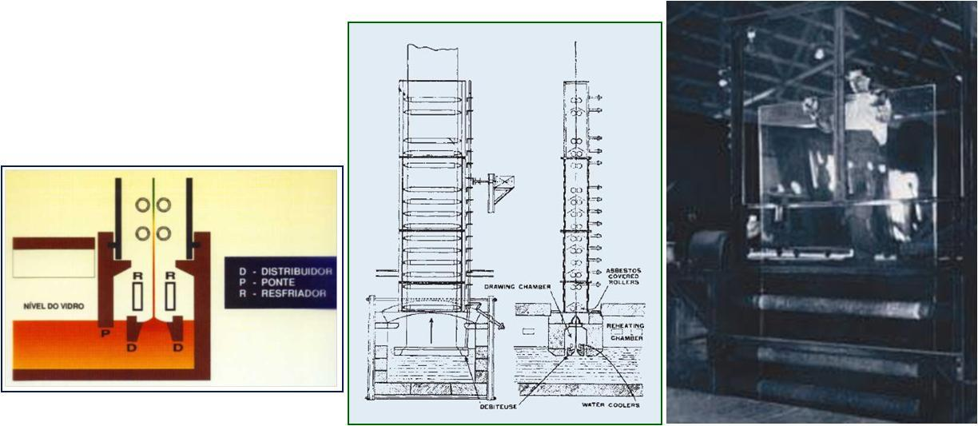
Vidro Estirado
No final do século 17, um método revolucionou a fabricação, onde a massa do vidro era derretida manualmente com rolos, como se fosse macarrão. Essa técnica era do vidro estirado.
Em 1914, surgiu o processo Fourcault, processo mecânico de estirar a massa do vidro, onde o vidro é estirado verticalmente em uma torre de 10 a 15m de altura.

Slide 9
Vidro Float
Substituiu o processo clássico de vidro estirado.
Esse vidro é obtido por meio de escoamento da mistura vitrificável derretida sobre uma base de estanho líquido, em atmosfera controlada.
O vidro forma uma camada contínua que flutua sobre o banho e à T≈1100ºC e tempo suficiente para que sumam as irregularidades e as superfícies fiquem planas e paralelas, esfriando ao longo do banho.
https://www.youtube.com/watch?v=KiSYdFXPJgc

Slide 10
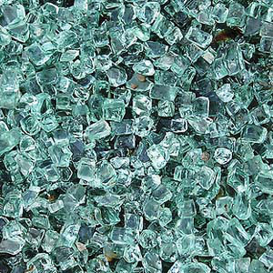
Vidro de Segurança
Indicados para área com risco de acidentes (portas de vidro, envidraçamento nos banheiros e nas piscinas, etc.)
Quando fraturado, produz fragmentos menos suscetíveis de causar ferimentos graves
Laminado
Temperado
Aramado
Duas ou mais lâminas de vidro interligadas por uma ou mais camadas de polivinil butiral–PVB ou resina plástica sob ação de calor e pressão.
Tratamento térmico para aumento de resistência. Aquecimento com resfriamento rápido. Não suporta o impacto de balas.
Malha metálica é incorporada ao vidro. Material anti chama, resistente ao fogo e de segurança, pois não estilhaça.

Slide 11
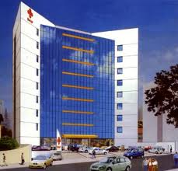
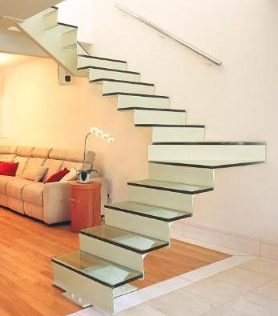
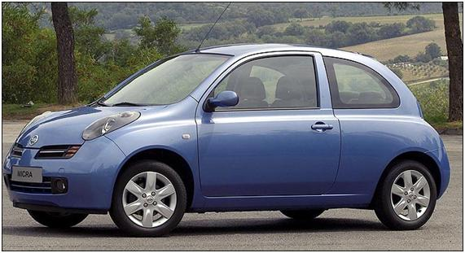
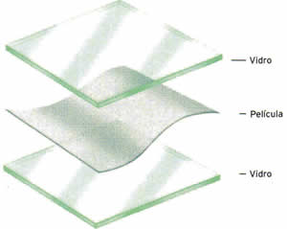
Vidro Laminado
Conjunto de duas ou mais chapas de vidro que tenham sido submetidas a um processo de laminação – onde são unidas por uma película plástica (PVB);
Os laminados simples são adequados onde se queira diminuir o risco de quedas de objetos, ou fissurações;
Os coloridos ou termorefletores reduzem a incidência térmica;
Fachada De Edifícios
Caixas de Escada
Automóveis

Slide 12
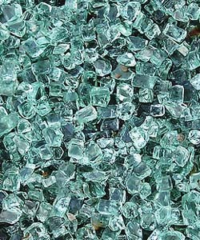
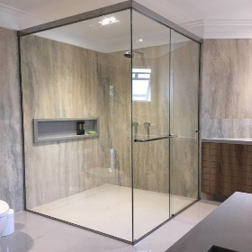
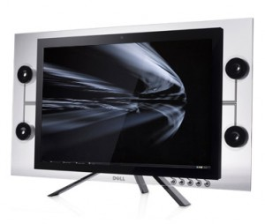
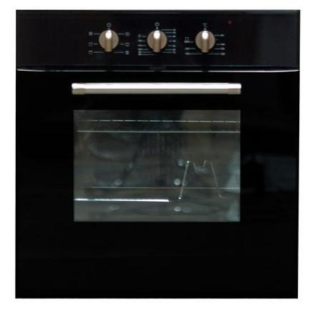
Vidro Temperado
É considerado vidro de segurança porque evita a ocorrência de acidentes graves. Em caso de quebra, seja qual for o ambiente, o vidro se fragmenta em pequenos pedaços de borda pouco cortantes, minimizando o risco de ferimento profundo.
O vidro temperado não atende às normas da ABNT para uso em coberturas (norma NBR 7199 – Projeto, Execução e Aplicação de Vidros na Construção), pois somente os vidros de segurança aramados e laminados podem ser utilizados em coberturas
Box
Telas de Cristal Líquido (LCD’s)
Portas de Fornos
Notes:
Qual a diferença entre os vidros temperados e laminados? Vidros temperados são vidros que são submetidos a um processo de aquecimento e resfriamento rápido tornando-o bem mais resistente à quebra por impacto. Apresenta uma resistência cerca de 4 vezes maior que o vidro comum. Já o vidro laminado (SGG Stadip) é um vidro constituído por duas chapas de vidro intercaladas por um plástico chamado Polivinil Butiral (PVB), a principal característica desse vidro, é que em caso de quebra, os cacos ficam presos ao PVB, reduzindo o risco de ferimento às pessoas e também o atravessamento de objetos.
Olha essa site: http://www.vidracariacolombo.com.br/web3/vidros%20temperados.htm

Slide 13
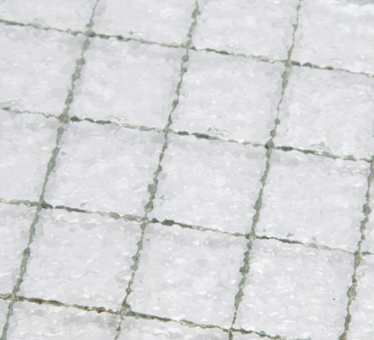
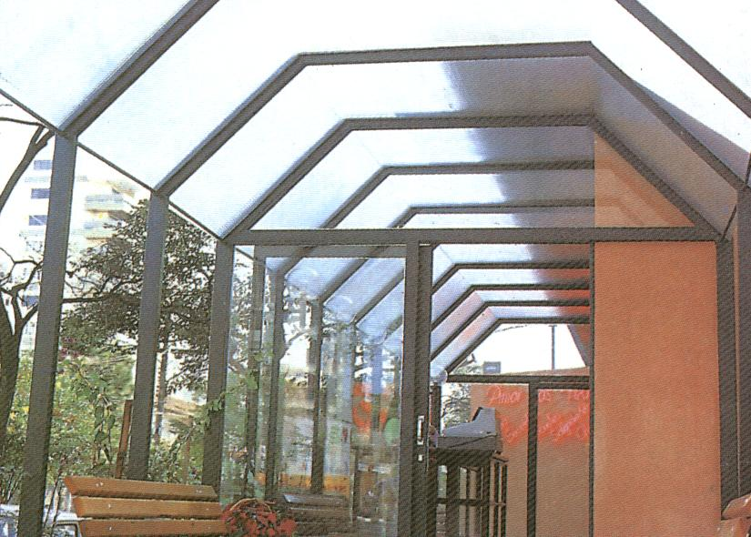
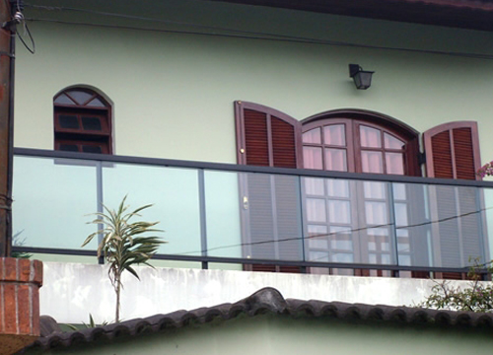
Vidro Aramado
A principal característica desse vidro é a sua resistência ao fogo, sendo considerado um material anti – chama;
Ele reduz também o risco de acidente, pois, caso quebre, não estilhaça, mantêm – se presos à tela metálica;
Que é resistente á corrosão, não se decompõe, nem enferruja.
Coberturas
Peitoris – Guarda - Corpos
Notes:
OBS: O processo de fabricação consiste em passar o vidro em fusão, juntamente com uma malha metálica, através de um par de rolos, de tal modo que a malha fique posicionada aproximadamente no centro do vidro.

Slide 14
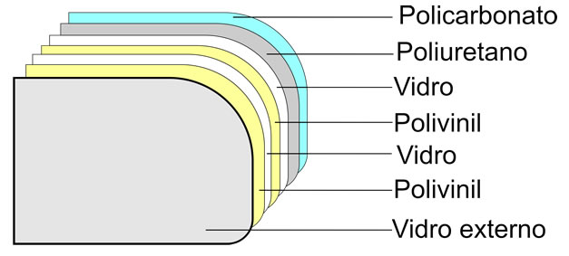
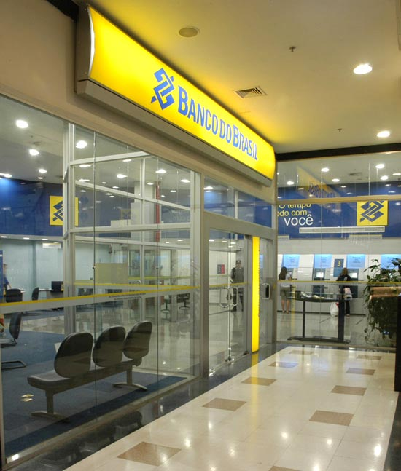
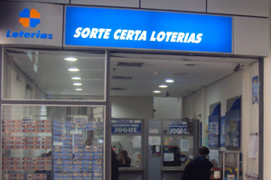
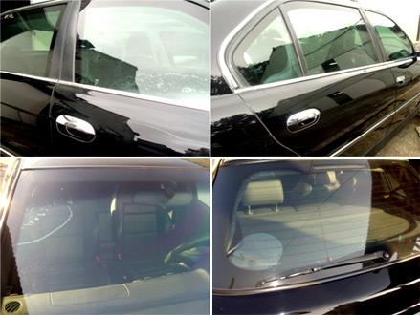
Vidro Blindado
É obtido através de várias camadas plásticas colocadas entre vidros comuns com o objetivo de absorção de energia.
O vidro blindado ficou conhecido como vidro balístico pela capacidade de reter projéteis como balas de revólver. Pode ser usado em portas, mas seu uso se difundiu como acessório de carros.
O vidro balístico é resistente a balas de revólver, barras de aço, fogo, etc. Quando sofre impacto ele se danifica, mas nada que coloque as vidas sob sua proteção em perigo. A película evita que o vidro se transforme em cacos, dessa forma a tecnologia atua como uma importante arma contra o crime.
Fachada de Bancos
Fachada de Lotéricas
Automóveis

Slide 15
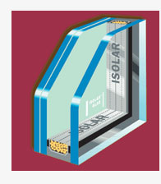
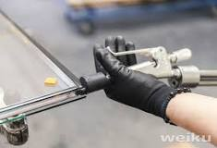
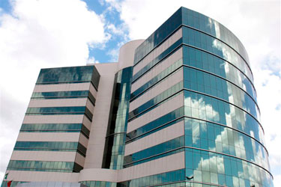
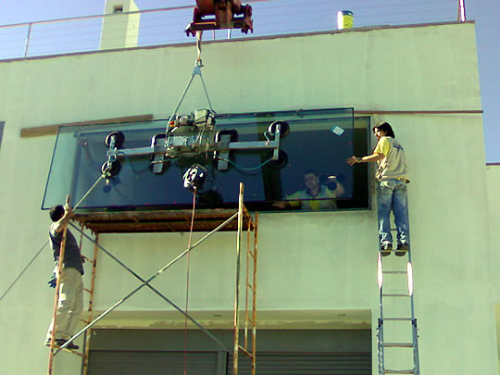

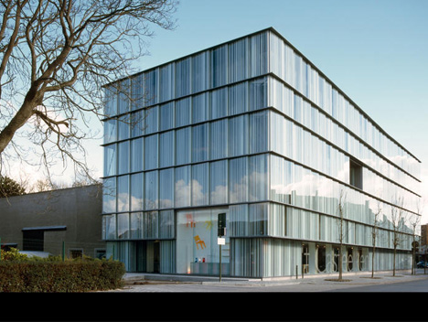
Vidro Duplo
Denominado vidro insulado, ou sanduíche de vidros.
Trata-se de um sistema de duplo envidraçamento (duas chapas de vidro,) podendo ser idênticas ou de propriedades diferentes, aproveitando as características de cada um, como, por exemplo, a resistência dos vidros temperados (externamente) com a proteção térmica e acústica e a segurança dos vidros laminados refletivos (internamente)
Suas chapas são separadas por um perfil de alumínio que é colado em todo o seu perímetro, onde dentre deste encontrasse uma câmara interna cheia de ar que, opcionalmente, pode ser preenchida por outro gás (Argônio).
A utilização do gás argônio entre os painéis de vidros duplos aumenta de maneira significativa as propriedades térmicas do produto. De forma simples, o gás argônio possui menor densidade dentro do espaço entre os vidros e, assim, atenua a absorção do calor, melhorando o desempenho térmico do vidro insulado, deixando o ambiente mais agradável.

Slide 16
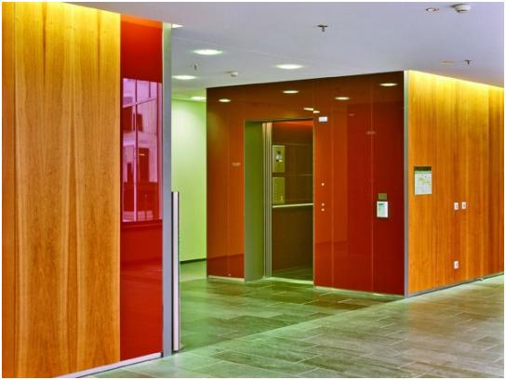
Vidro Pintado
Produzido a partir de um vidro float, recebe na linha de produção uma pintura especial, o que lhe confere, além do acabamento colorido e de alto brilho, maior resistência.
Sua versatilidade possibilita a utilização em móveis, residências, escritórios, hotéis, lojas e museus.

Slide 17
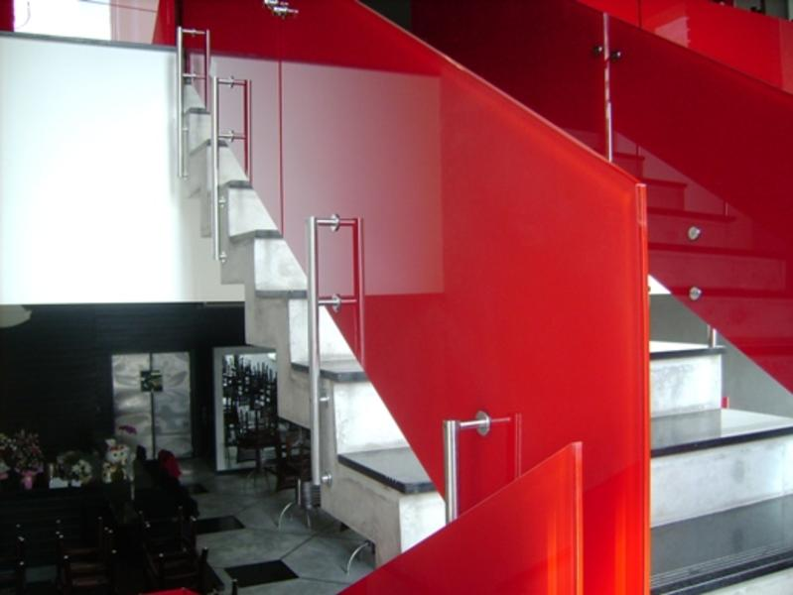
Vidro Serigrafado
No processo de serigrafia do vidro é feita a aplicação de uma tinta vitrificante (esmalte cerâmico) no vidro comum, incolor ou colorido na massa.
Em seguida esse vidro passa por um forno de têmpera onde os pigmentos cerâmicos passam a fazer parte dele.
Ao final do processo, obtém-se um vidro temperado com textura extremamente resistente, inclusive ao atrito com metais pontiagudos.

Slide 18
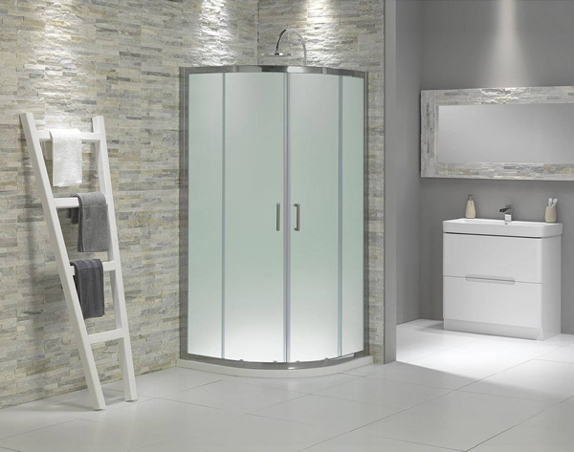
Vidro Acidado
São vidros tratados com ácido e com aparência esbranquiçada. Oferece diversas opções estéticas para arquitetos e decoradores, pois combinam a leveza do vidro com a sutileza da translucidez, dando um toque de nobreza ao design de móveis e à decoração dos mais diversos ambientes.

Slide 19
Vidro impresso ou Fantasia
Vidros translúcidos com desenhos em uma ou ambas as partes.
São indicados em locais onde se deseja luminosidade, porém sem comprometer a privacidade (portas, janelas, divisórias, fachadas, etc.)

Slide 20
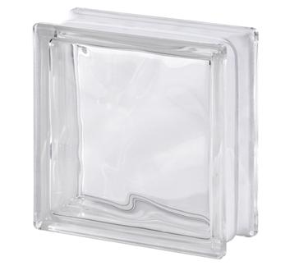
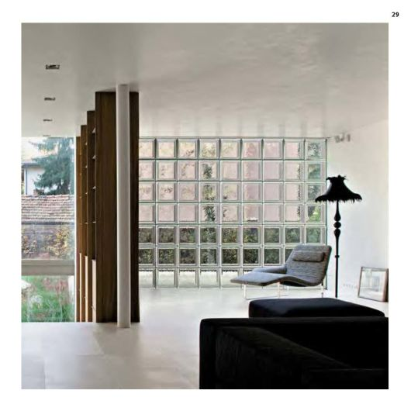
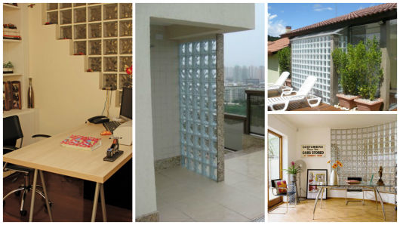
Tijolo de Vidro
O uso do tijolo de vidro na construção não implica apenas em uma característica estrutural, mas pode ser a solução para criar luminosidade em um ambiente, já que a característica translúcida do vidro permite a passagem de luz
É o modelo de tijolo de vidro mais utilizado e conhecido de todos. O bloco é todo fechado, como se fosse um bloco convencional, mas neste caso de vidro.

Slide 21
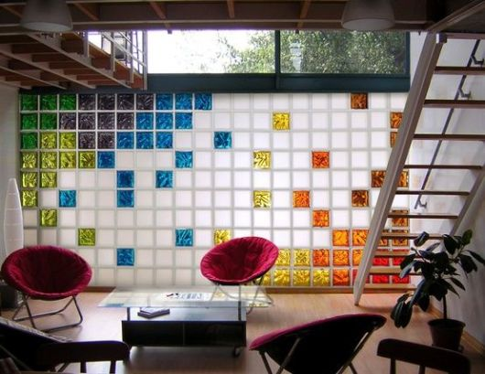
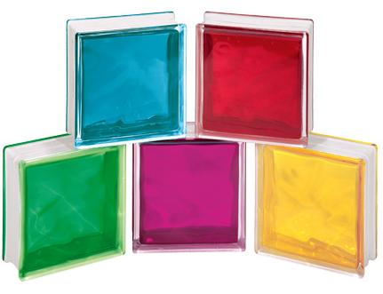
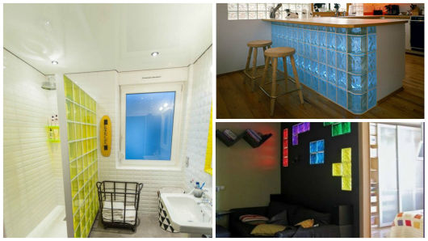
Tijolos Coloridos
Apesar de o modelo de vidro incolor ser o mais tradicional, há as versões de tijolos de vidro colorido. A escolha desse tipo de bloco é ideal para quem busca a valorização arquitetônica no projeto.

Slide 22
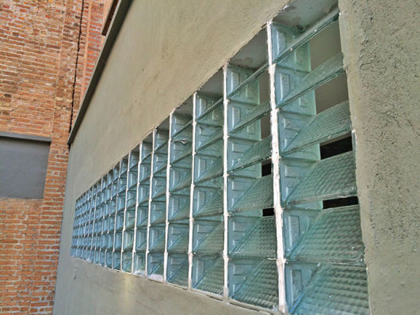
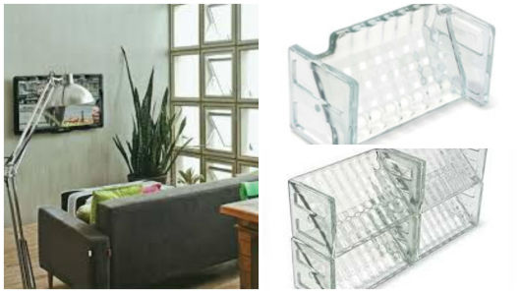
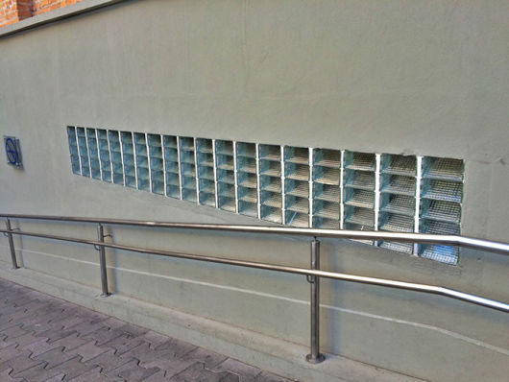
Tijolo Vazado
Modelo tem vidros inclinados e que com uma abertura, permitindo assim a passagem e circulação de ar no ambiente.

Slide 23
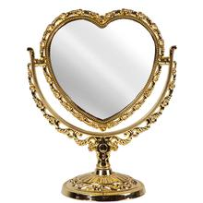
Espelho
Os fabricantes usam três camadas.
A principal é uma superfície de metal superpolida (prata), que reflete a luz e fica no meio do espelho. Por trás dela, existe uma camada escura, normalmente de tinta preta, que absorve a luz que vem de trás do espelho e impede que ela “vaze” pela camada refletora de metal.
https://www.youtube.com/watch?v=Xdhw4-sXZRw

Slide 24
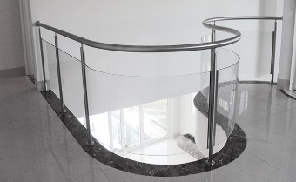
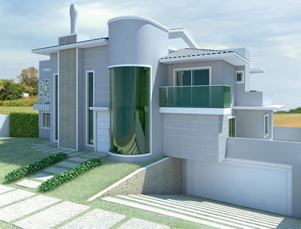
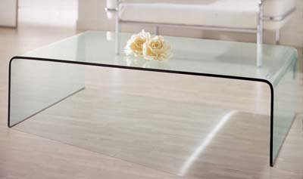
Vidro Curvo
O processo de curvatura consiste em colocar o vidro float sobre um molde (matriz) de aço comum ou inoxidável dentro de um carrinho. Em seguida, esse veículo entra embaixo do forno suspenso.
Após o encaixe da máquina ao carrinho, o vidro é curvado a uma temperatura média de 650 graus, adquirindo a curvatura definida pelo molde por meio de gravidade.
Em seguida, o vidro é resfriado lentamente para evitar tensões internas. O tempo gasto no processo é definido de acordo com a espessura e o raio de curvatura.

Slide 25
Vidro Espião
O chamado “vidro espião” (opaco por uma face e transparente por outra) é produzido em câmaras onde vácuo parcial é criado (um décimo de ar permanece).
Ligas de cromo em partículas são aplicadas num filamento e, quando uma corrente elétrica atravessa esse filamento, o metal evapora e as partículas metálicas depositam-se sobre o vidro, formando um filme metálico resistente e aderente

Slide 26
Fibra de Vidro
É um material incombustível, não absorvente, quimicamente estável, resiste ao ataque de insetos, roedores e fungos
São utilizadas para reforçar plásticos, fitas, tendo variadas aplicações. Destacam-se como isolante térmico e acústico e são produzidas a partir de vidros de baixa alcalinidade

Slide 27
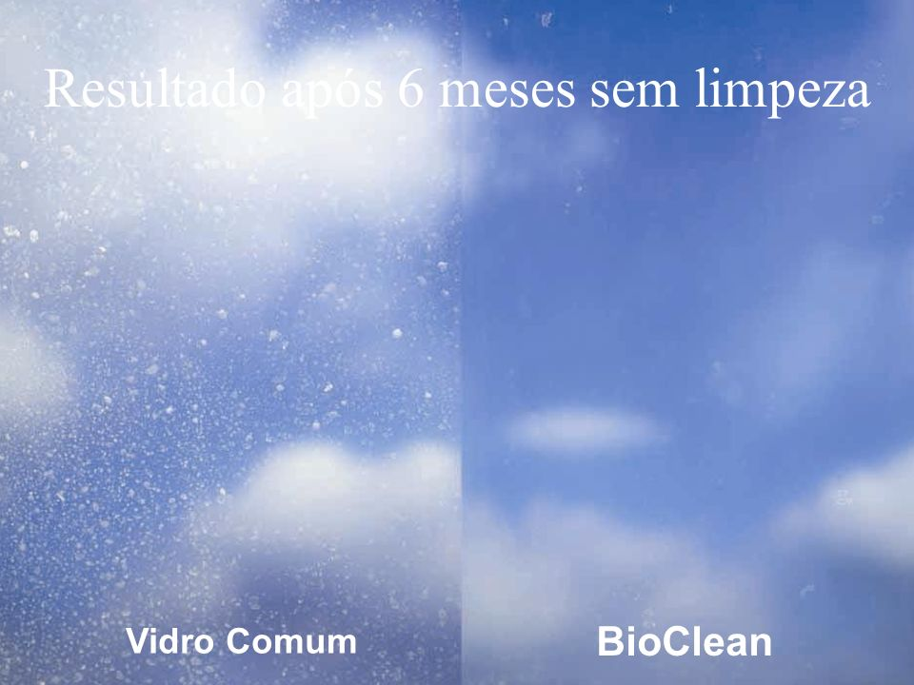
Vidro AutoLimpante
O float recebe uma película com uma camada com partículas de dióxido de titânio (TiO2).
A camada de cobertura age de duas formas: na primeira, quebra as moléculas orgânicas; e, na segunda, elimina a poeira inorgânica.
A quebra das moléculas orgânicas é feita por meio do processo chamado fotocatalítico. Os raios ultravioleta reagem com a cobertura de dióxido de titânio do vidro autolimpante e desintegram as moléculas à base de carbono, eliminando totalmente a poeira orgânica.
A segunda parte do processo acontece quando a chuva ou um jato d’água atingem o vidro, como a água se espalha igualmente por toda superfície do vidro autolimpante, levao com ela toda a poeira.

